Slide 1
第七章 Python中的错误和异常处理

Slide 2
本章要点：
程序的错误
异常处理
断言处理
程序的基本调试方法

Slide 3
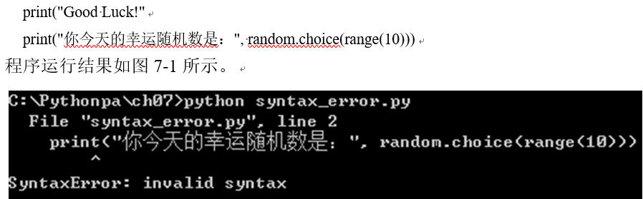
程序的错误
Python的程序错误可以分为三类：语法错误、运行时错误和逻辑错误
语法错误是指其源代码中拼写语法错误，这些错误导致Python编译器无法把Python源代码转换为字节码，故也称之为编译错误
【例7.1】Python语法错误示例（syntax_error.py）

Slide 4
运行时错误
运行时错误是在
程序中没有导入相关的模块（例如，import random）时，解释器将在运行时抛出NameError错误信息
程序中包括零除运算，解释器将在运行时抛出ZeroDivisionError错误信息
程序中试图打开不存在的文件，解释器将在运行时抛出FileNotFoundError错误信息

Slide 5
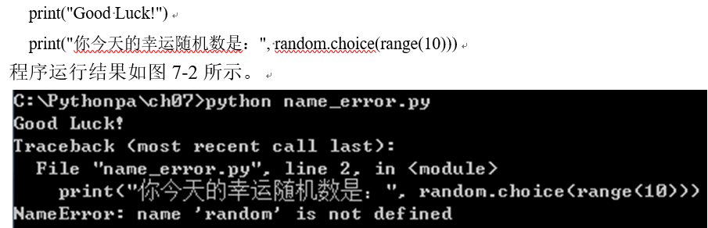
【例7.2】Python运行时错误（没有导入相关的模块）

Slide 6
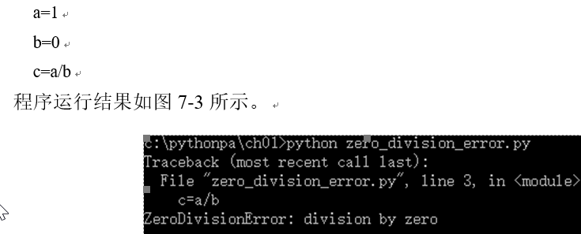
【例7.3】Python运行时错误（零除错误）

Slide 7
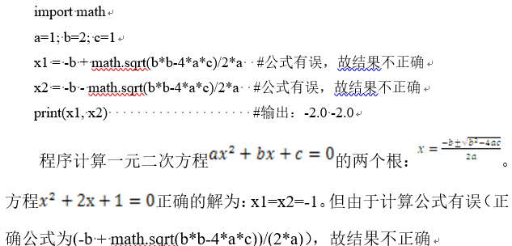
逻辑错误
逻辑错误是程序可以执行（程序运行本身不报错），但执行结果不正确。对于逻辑错误，Python解释器无能为力，需要读者根据结果来调试判断。
【例7.4】Python逻辑错误示例

Slide 8
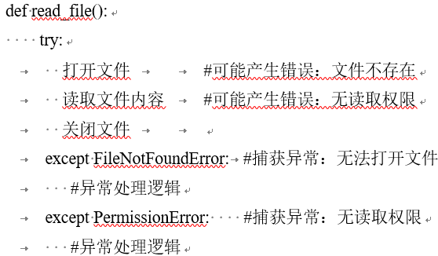
异常处理
通过try语句来定义代码块，以运行可能抛出异常的代码；通过except语句，可以捕获特定的异常并执行相应的处理；通过finally语句，可以保证即使产生异常（处理失败），也可以在事后清理资源等

Slide 9
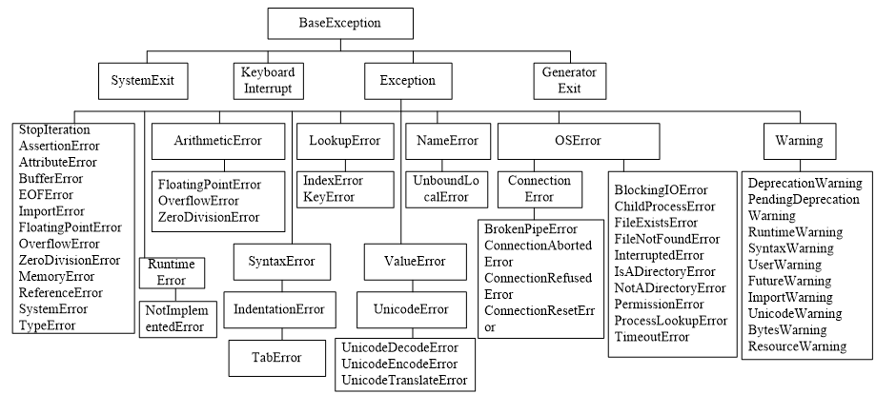
内置的异常类

Slide 10
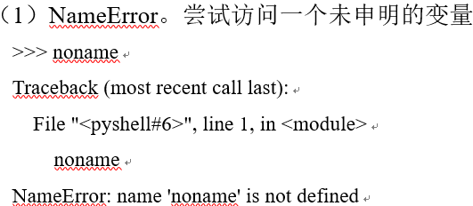

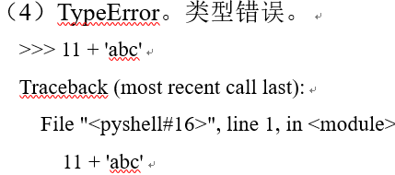
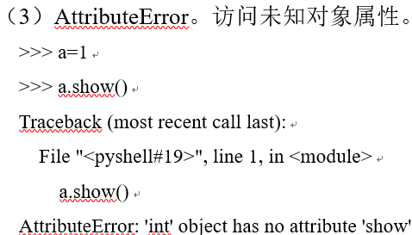
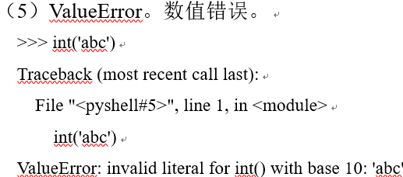
【例7.5】常见异常示例（1）

Slide 11
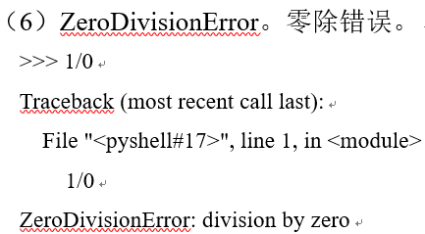
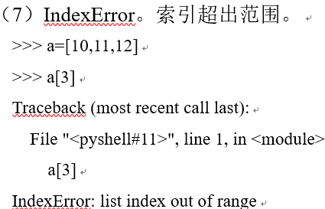
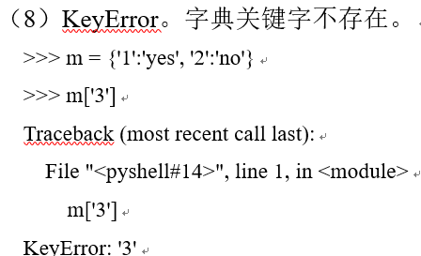
【例7.5】常见异常示例（2）

Slide 12
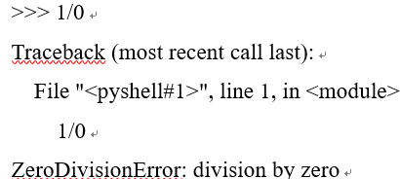
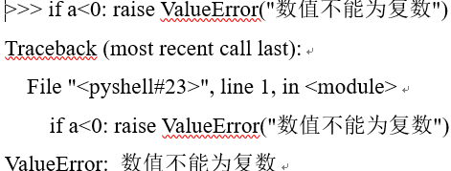
引发异常
大部分由程序错误而产生的错误和异常，一般由Python虚拟机自动抛出
如果判断某种错误情况，则可以创建相应的异常类的对象，并通过raise语句抛出
【例7.6】Python虚拟机自动抛出异常示例
【例7.7】程序代码中通过raise语句抛出异常

Slide 13
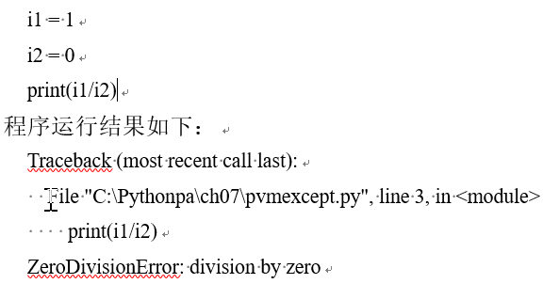
Python虚拟机捕获处理异常
【例7.8】Python虚拟机捕获处理异常示例（pvmexcept.py）

Slide 14
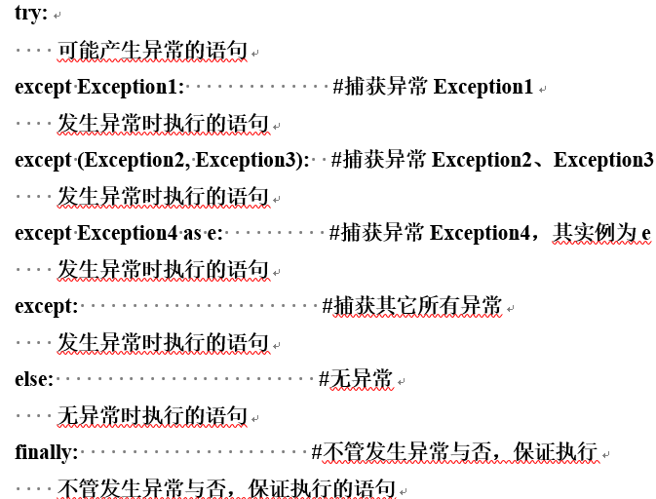
使用try…except…else…finally语句捕获处理异常

Slide 15
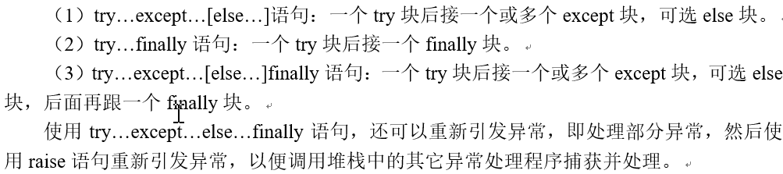
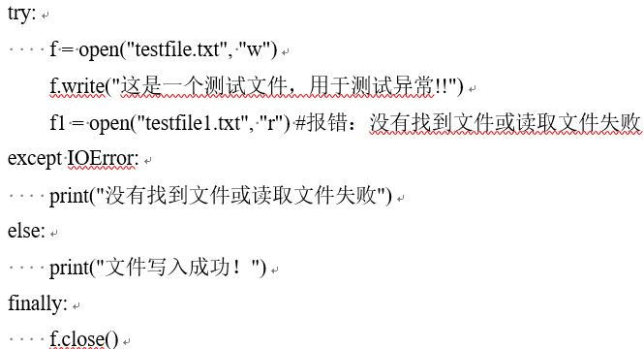
try语句的形式
【例7.9】try…except…else…finally示例（try_except.py）

Slide 16
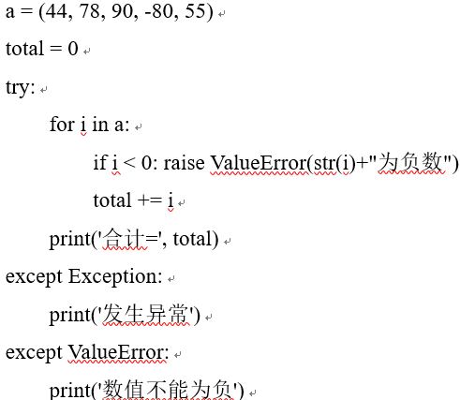
捕获异常的顺序
except块可以捕获并处理特定的异常类型（此类型称为“异常筛选器”），具有不同异常筛选器的多个except块可以串联在一起
【例7.10】异常类位置顺序示例（try_except2.py）：派生程度高的异常类NumberError放置在派生程度低的Exception后面，导致程序永远无法捕获

Slide 17
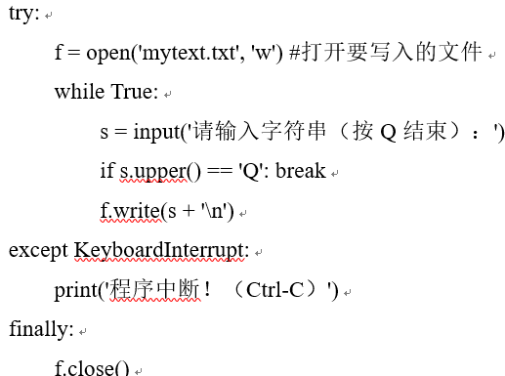
finally块和发生异常后的处理
finally块始终在执行完try和except块之后执行，而与是否引发异常或者是否找到与异常类型匹配的except块无关
finally块用于清理在try块中执行的操作，如释放其占有的资源（如文件流、数据库连接和图形句柄），而不用等待由运行库中的垃圾回收器来完成对象
【例7.11】使用finally语句保证执行代码示例（try_finally.py）。将输入的字符串写入到文本中，直至按Q结束。如果按Ctrl+C中断程序运行，也保证打开的文件正常关闭

Slide 18
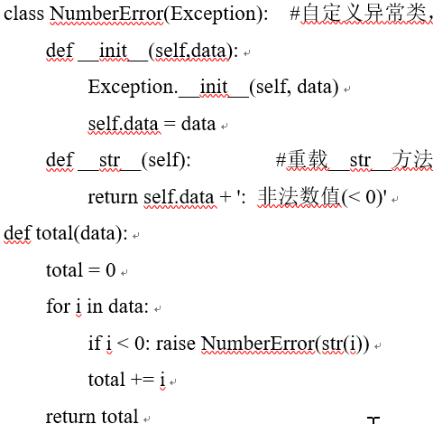
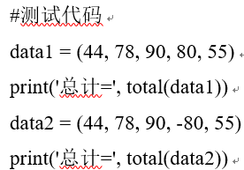
自定义异常类
自定义异常类一般继承于Exception或其子类。自定义异常类的命名规则一般以Error或Exception为后缀
【例7.12】创建自定义异常（NumberError.py），处理应用程序中出现负数参数的异常（例如，学生成绩处理类，不能容许成绩为负数）

Slide 19
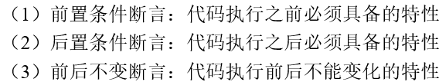
断言处理
断言一般用于下列情况
断言的主要功能是帮助程序员调试程序，以保证程序运行的正确性；断言一般在开发调试阶段使用。即调试模式时断言有效，优化模式运行时，自动忽略断言

Slide 20

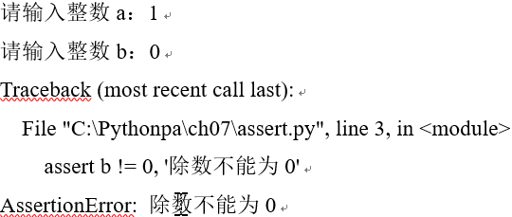
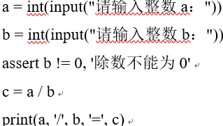
assert语句和AssertionError类
Python解释器有两种运行模式：调试模式和优化模式。通常为调试模式，内置只读变量__debug__为True
使用选项-O运行时（即python.exe –O）为优化模式，此时内置只读变量__debug__为False
【例7.13】断言示例（assert.py）

Slide 21
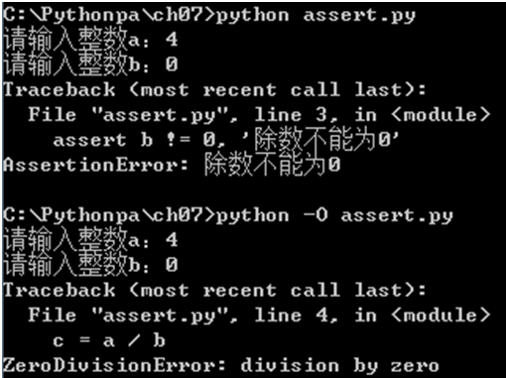
启用/禁用断言
通常python运行在调试模式，程序中的断言语句可以帮助程序调错
正式运行时，使用运行选项-O，以优化模式运行来禁用断言，从而提高程序效率
【例7.14】启用/禁用断言选项示例：分别在两种模式下运行例7.13

Slide 22
程序的基本调试方法
语法错误的调试
根据Python解释器抛出的异常，分别判断产生异常的原因
运行时错误的调试
可以通过try…except语句捕获并处理。如果程序中没有try…except，则Python解释器直接打印出异常信息

Slide 23
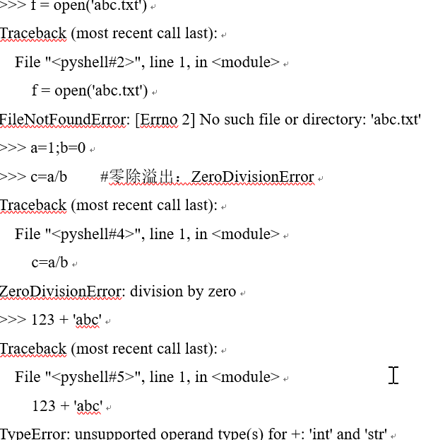
【例7.15】运行时错误调试示例

Slide 24
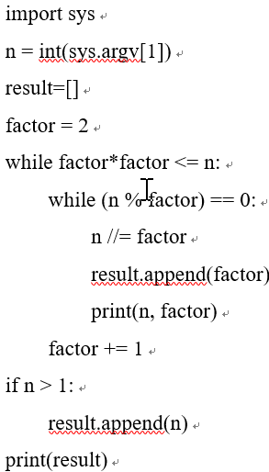
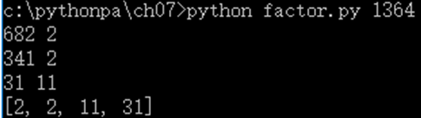
逻辑错误的调试
包括断点跟踪、输出信息等方法
有的集成开发环境（IDE）可以设置断点，并查看变量等
通过print语句输出程序运行过程中变量值（跟踪信息），是观察和调试程序运行逻辑正确性的有效方法
【例7.16】通过输出信息跟踪逻辑错误调试示例（factors.py）。将命令行参数所输入的整数分解为素数之积

